Slide 1

数据结构 DATA STRUCTURE
——类C描述
任课教师：王青松

Slide 2
《数据结构》
赫夫曼树及应用
Huffman树的定义
如何构造Huffman树

Slide 3
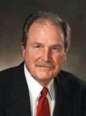
《数据结构》
赫夫曼树及应用
戴维·哈夫曼（David A. Huffman 1925—1999）美国计算机科学家，分别于1944年和1949年从俄亥俄洲立大学获得学士和硕士学位，1953年在麻省理工学院（MIT）获得博士学位。1962—1967年在MIT任教授，1967年到加洲大学圣克鲁斯分校创办计算机系。1982年获得IEEE计算机先驱奖，所提出的哈夫曼编码方法被广泛应用于数据的压缩和传输。
哈夫曼对于有限状态自动机、开关电路、异步过程和信号设计有杰出的贡献。他发明的哈夫曼编码能够使我们通常的数据传输数量减少到最小。这个编码的发明和这个算法一样十分引人入胜。

Slide 4
《数据结构》
赫夫曼树及应用
1967年，哈夫曼来到加利福尼亚大学的计算机系任教，并为此系的学术做出了许多杰出的工作。而他所提出的算法也广泛应用于传真机，图象压缩和计算机安全领域。但是哈夫曼却从未为此算法申请过专利或其它相关能够为他带来经济利益的东西，他将他全部的精力放在教学上。

Slide 5
《数据结构》
赫夫曼树及应用
一、Huffman树的定义
路径：
从树中一个结点到另一个结点之间的分支构成这两个结点之间的路径。
结点的路径长度：
从根结点到该结点的路径上分支的数目。
树的路径长度：
树中每个结点的路径长度之和。

Slide 6
《数据结构》
赫夫曼树及应用
c
a
2
7
a
b
c
d
d
b
7 5 2 4
4
5
a
b
c
d
7
5
2
4
WPL= 7*2+5*2+2*2+4*2=36;
WPL= 7*3+5*3+2*1+4*2=46;
WPL= 7*1+5*2+2*3+4*3=35
带权路径长度 ( Weighted Path Length, WPL )
树的带权路径长度是树的各叶结点所带的权值与该结点到根的路径长度的乘积的和。

Slide 7
《数据结构》
赫夫曼树及应用
树的带权路径长度：
树中所有叶子结点的带权路径长度之和(对所有叶子结点)。
WPL(T) = Σw_{k}l_{k}

Slide 8
《数据结构》
赫夫曼树及应用
c
a
2
7
a
b
c
d
d
b
7 5 2 4
4
5
a
b
c
d
7
5
2
4
WPL= 7*2+5*2+2*2+4*2=36;
WPL= 7*3+5*3+2*1+4*2=46;
WPL= 7*1+5*2+2*3+4*3=35

Slide 9
《数据结构》
赫夫曼树及应用
Huffman树的定义:
在权为w1,w2,…,wn 的n个叶子所构成的所有二叉树中，带权路径长度最小的二叉树称为Huffman树或最优二叉树。
a
WPL= 7*1+5*2+2*3+4*3=35
7
b
5
c
d
2
4

Slide 10
《数据结构》
赫夫曼树及应用
a<60
不及格
在解决某些判定问题时，可利用赫夫曼树可以得到最佳判定算法。
a<70
及格
a<80
例：编程将百分制转换成五级分制。判定过程所用判定树：
中等
a<90
良好
优秀

Slide 11
《数据结构》
赫夫曼树及应用
如果上述程序需反复使用，且每次的输入量很大，则应考虑上述程序的质量问题，即其操作所需的时间。因为在实际生活中，学生的成绩在五个等级上的分布是不均匀的，假设其分布规律如下表所示，则80%以上的数据需进行三次或三次以上的比较才能得出结果。
分数 | 0~59 | 60~69 | 70~79 | 80~89 | 90~100
比例 | 0.05 | 0.15 | 0.40 | 0.30 | 0.10

Slide 12
《数据结构》
赫夫曼树及应用
70≤a<80
以20在五个等级上的分布概率为权，构造具有五个叶子结点的赫夫曼树，得图示判定过程，可使大部分数据经过较少的比较次数得出结果。
中等
80≤a<90
良好
60≤a<70
a<60
及格
不及格
优秀
a<80
将每个判定框的两次比较分开，得到左图的判定树。
a<70
a<90
a<60
中等
良好
优秀
不及格
及格

Slide 13
《数据结构》
赫夫曼树及应用
二、如何构造Huffman树
赫夫曼树
（1） 根据给定的n个权值{w1,w2,…,wn}构成n棵二叉树的集合F={T1,T2,…,Tn}，其中每棵二叉树Ti中只有一个带权为Wi的根结点，其左右子树均空；
（2）在F中选取两棵根结点的权值最小的树作为左、右子树构造一棵新的二叉树，且置新的二叉树的根结点的权值为其左、右子树上根结点的权值之和；
（3）在F中删除这两棵树，同时将新得到的二叉树加入F中；
（4）重复⑵和 ⑶，直到F只含一棵树为止。这棵树便是赫夫曼树。

Slide 14
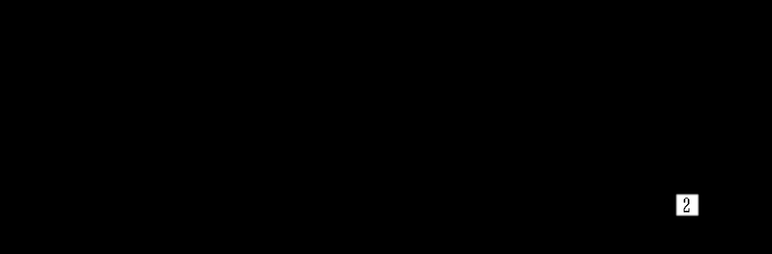
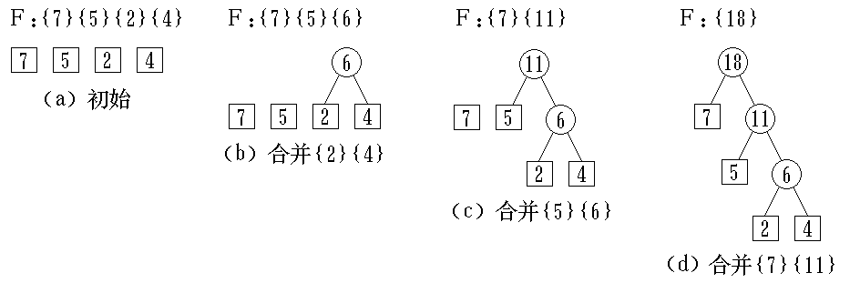
《数据结构》
赫夫曼树及应用
赫夫曼树的构造过程

